Slide 1

2023년 1월 11일 오후 진행 계획 발표
음료 분류 서비스 프로젝트
TEAM 01
발표자 : 박경덕
지도선생님 : 강호용

Slide 2
음료 분류 서비스 프로젝트
1. Main(Augmentaion)
2. Main(Model 선택)
목 차
3. 결과 분석
3.
4. 차후 계획
- 1 -

Slide 3
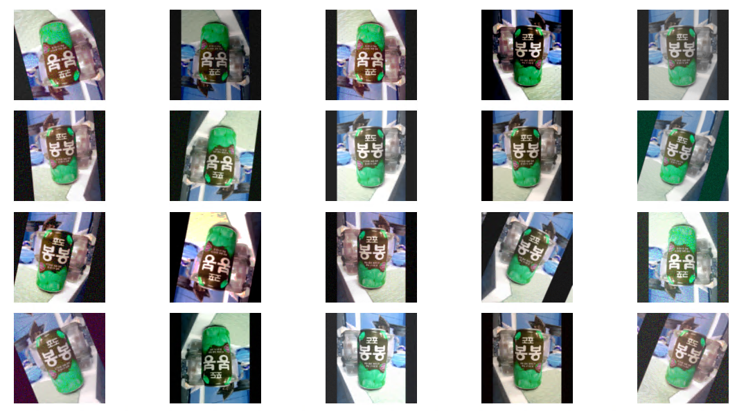
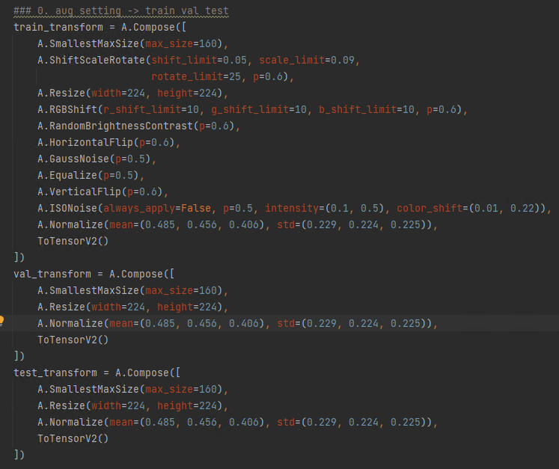
음료 분류 서비스 프로젝트
1. Main(Augmentaion)
1) Augmentaion 시각화 후 선정
11일 진행 계획 표
- 2 -

Slide 4
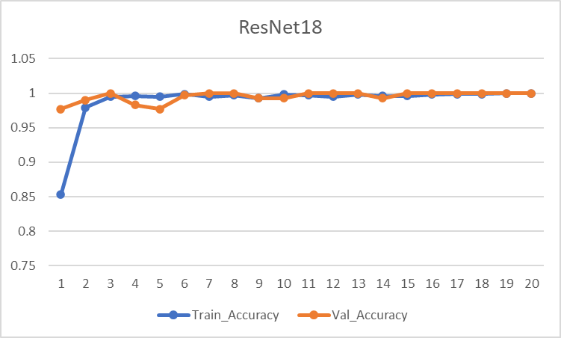
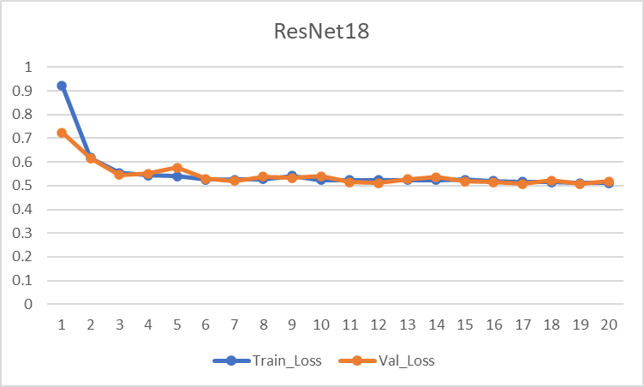
음료 분류 서비스 프로젝트
2. Main(Model 선택)
ResNet18
ResNet18(Batch_size =128, Epoch = 20, learning rate=0.001)
Test Accuracy = 99.67%
- 3 -

Slide 5
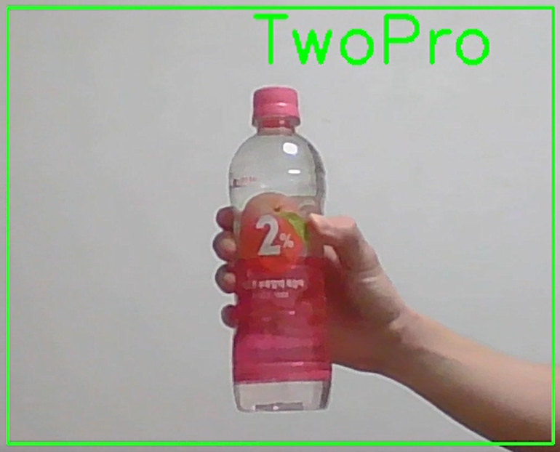
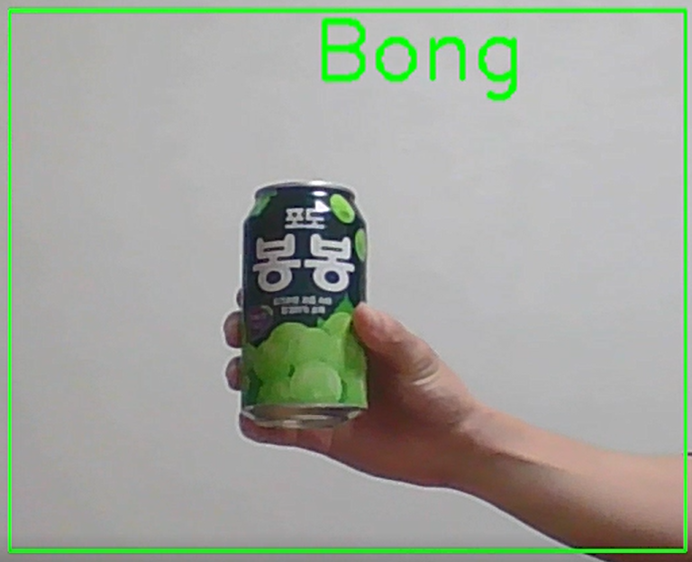
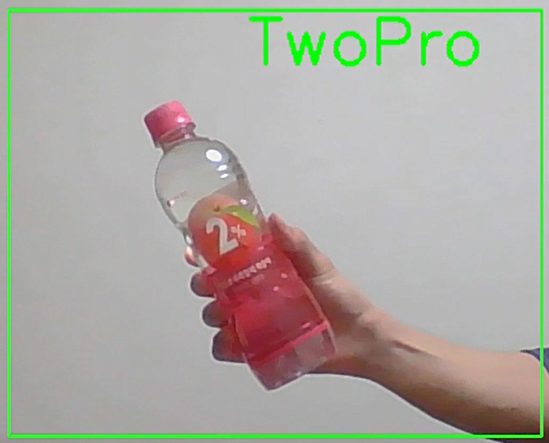
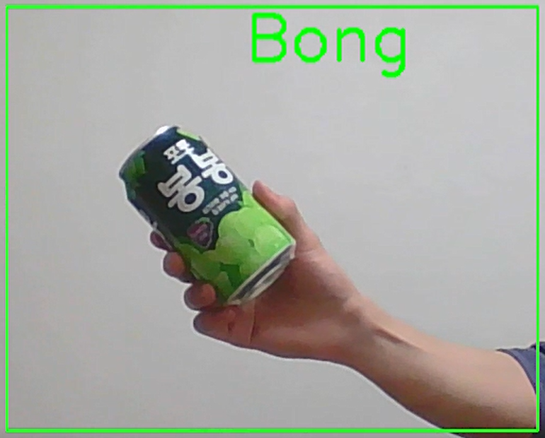
음료 분류 서비스 프로젝트
2. Main(Model 선택)
2) 웹캠에 ResNet18 모델을 적용한 결과
- 4 -

Slide 6
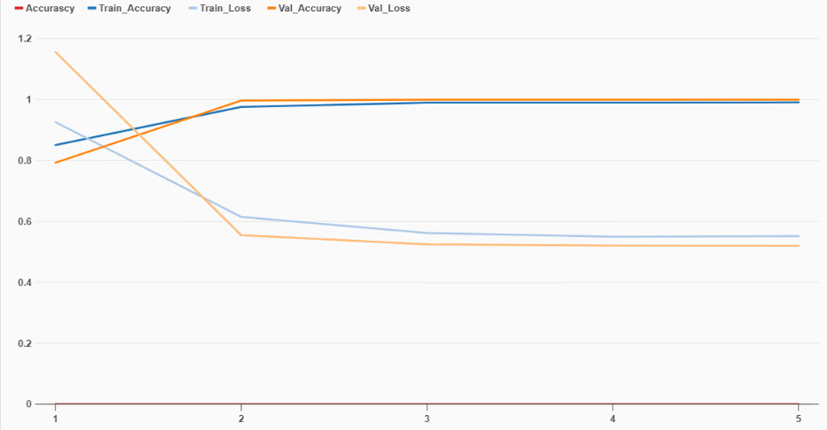
음료 분류 서비스 프로젝트
2. Main(Model 선택)
3) ResNet34
Model – ResNet34
batch = 128
epoch = 5
Learning rate = 0.001
Test Acc = 100%
(Val data와 Test data가 비슷해서 그런것 같다.)
5epoch 이상은 수치가 나빠져
과적합이라 판단
- 5 -

Slide 7
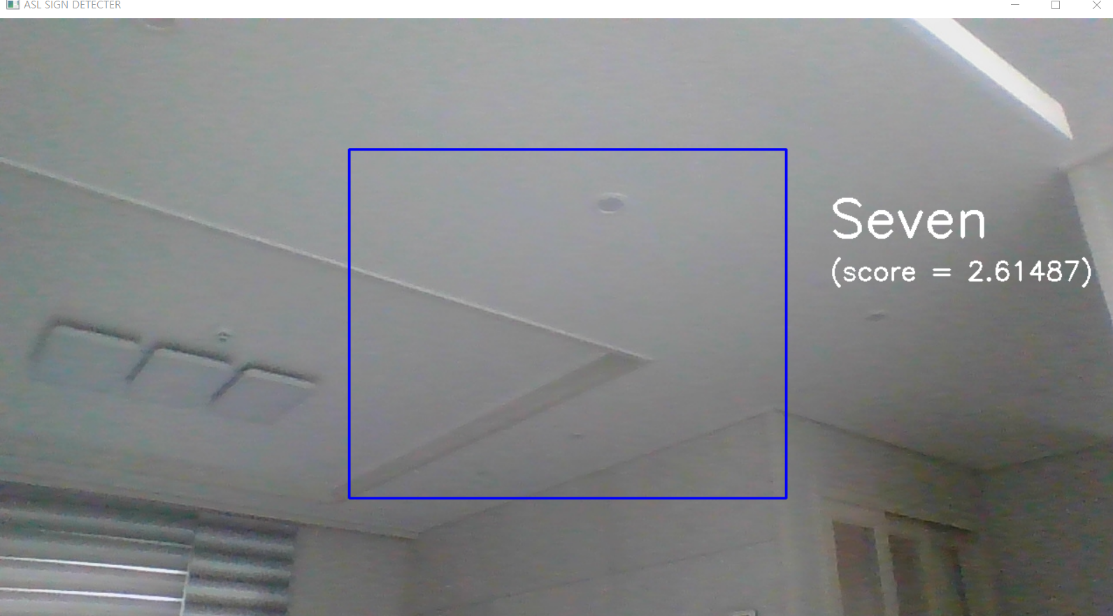
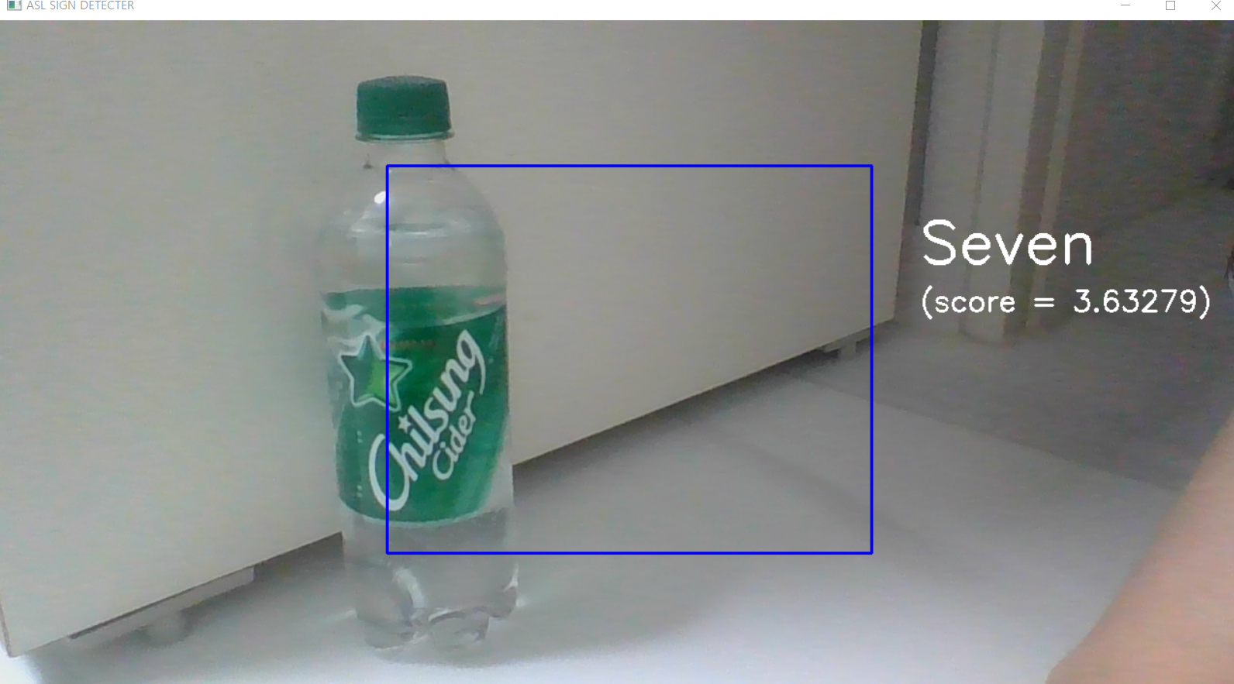
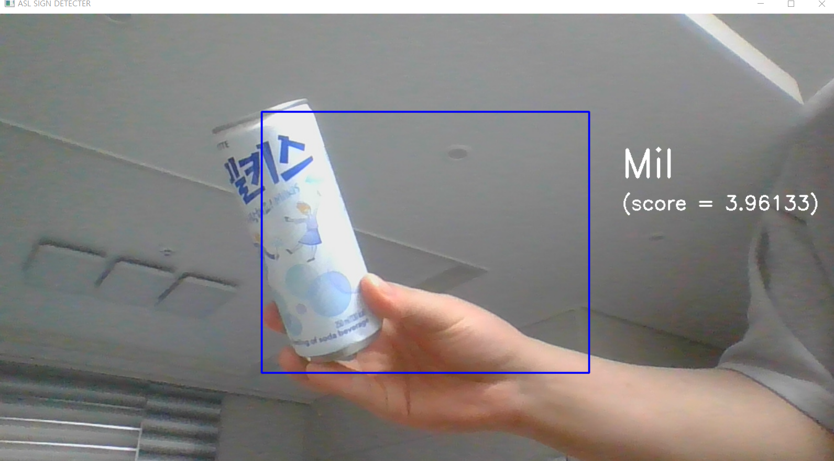
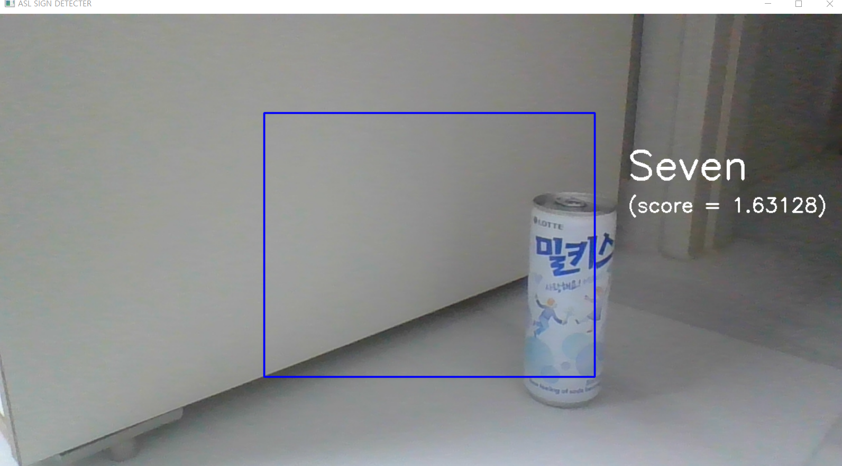
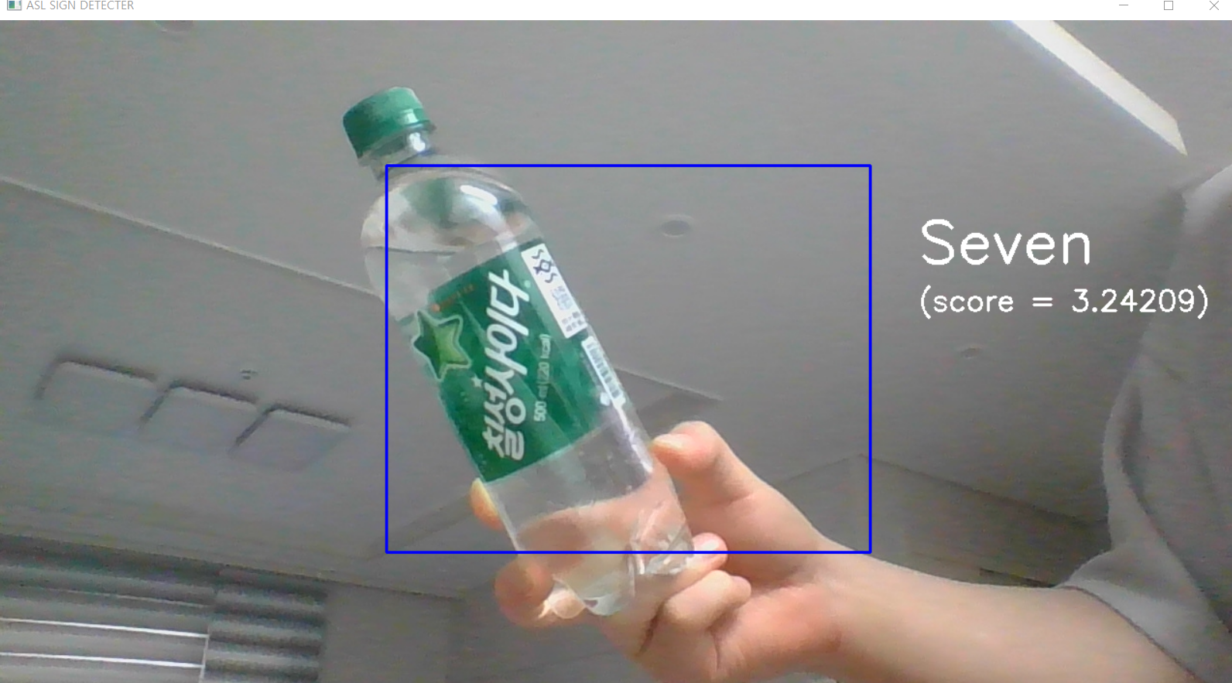
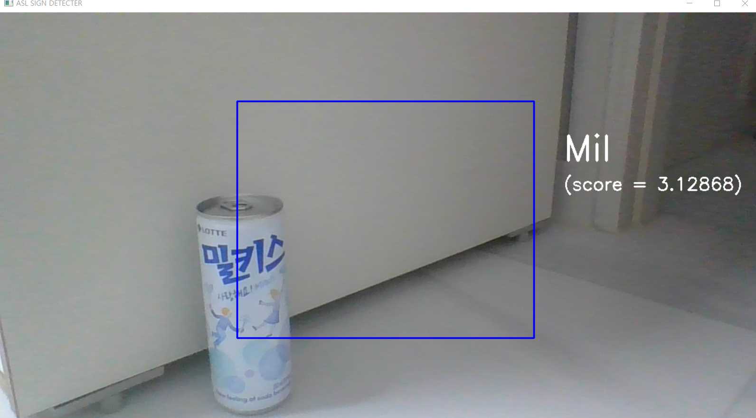
음료 분류 서비스 프로젝트
2. Main(Model 선택)
4) 웹캠에 ResNet34 모델을 적용한 결과
Model – ResNet34
batch = 128
epoch = 5
Learning rate = 0.001
Test Acc = 100%
(Val data와 Test data가 비슷해서 그런듯함)
[웹캠 테스트 결과]
왼쪽 (좌우반전된 영상)이 더 잘 인식함
Seven(칠성 사이다) 라벨이
배경의 영향을 많이 받은 듯함
(배경만 있어도 Seven이라고 인식)
- 6 -

Slide 8
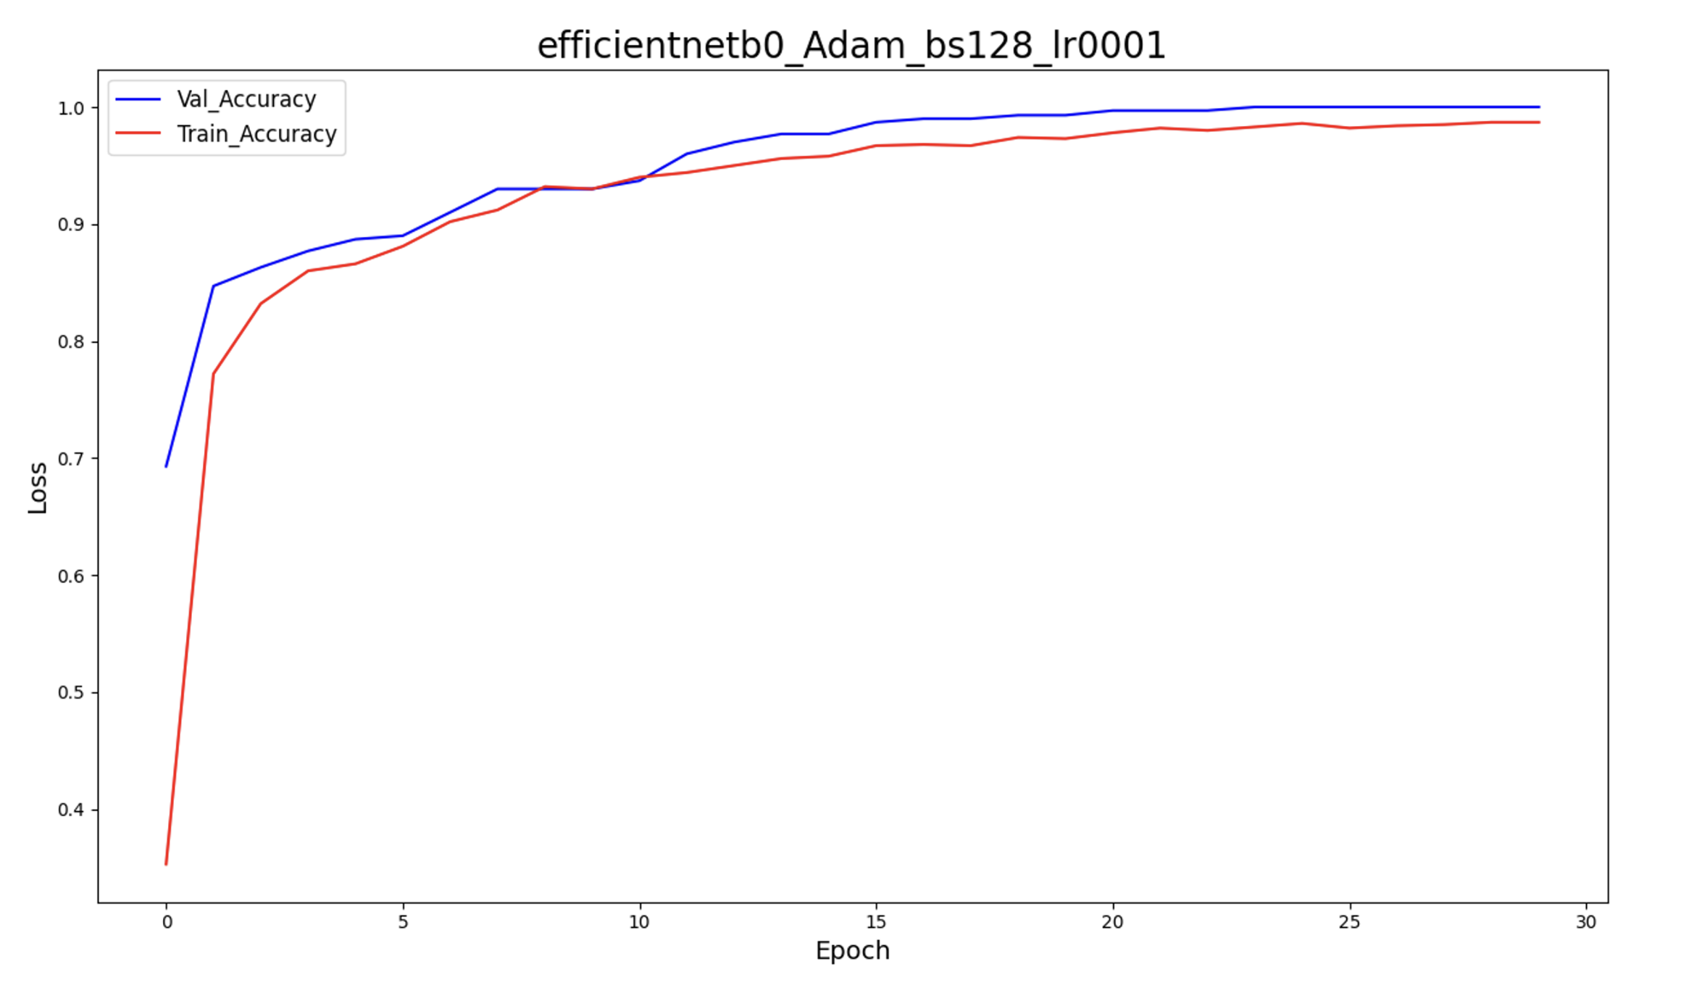
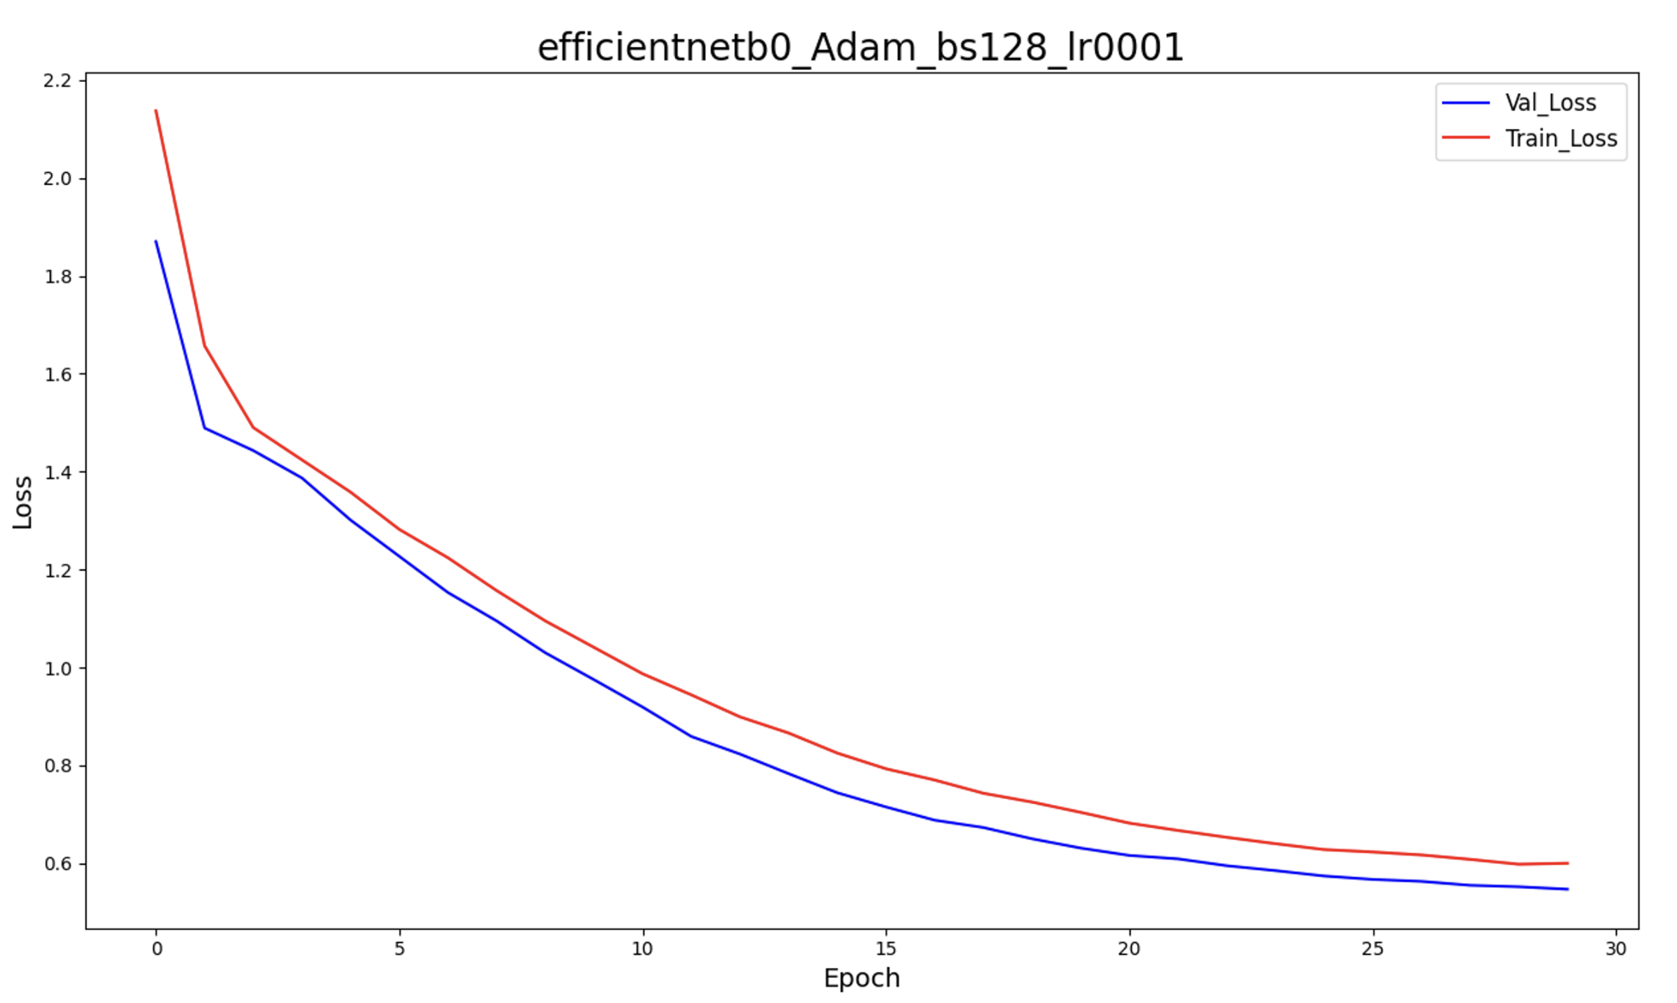
음료 분류 서비스 프로젝트
2. Main(Model 선택)
Test Result: 6.19%
Model – efficientnet_b0
batch_size=128 / learning rate=0.0001 / optimizer=Adam / Epoch=30
- 7 -

Slide 9
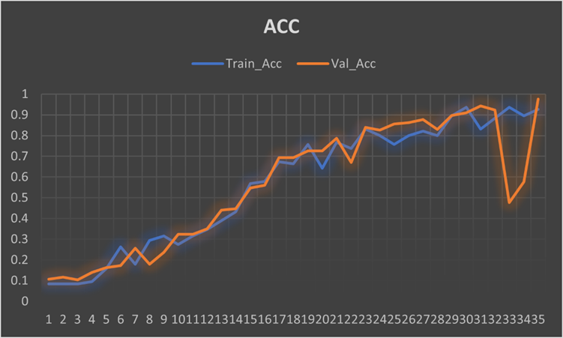
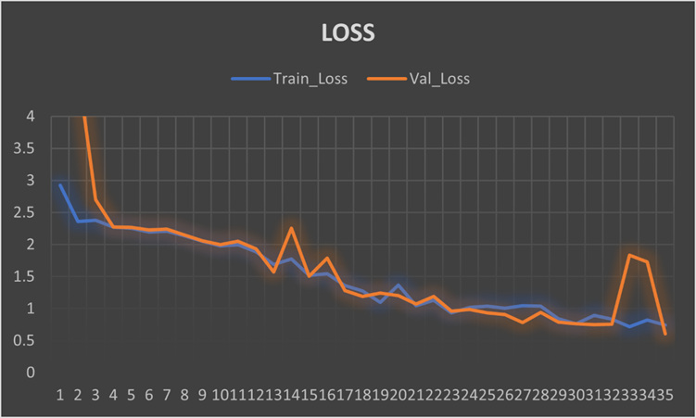
음료 분류 서비스 프로젝트
Scheduler = epoch 2마다 로스 변화 적을때 lr 80%감소
2. Main(Model 선택)
Model – ResNet50 Test Result :
Optimizer = Adam
Batchsize = 128
Lr = 0.01 (Scheduler = epoch 2마다 로스 변화 적을때 lr 80%감소 )
Epoch = 35
- 8 -

Slide 10
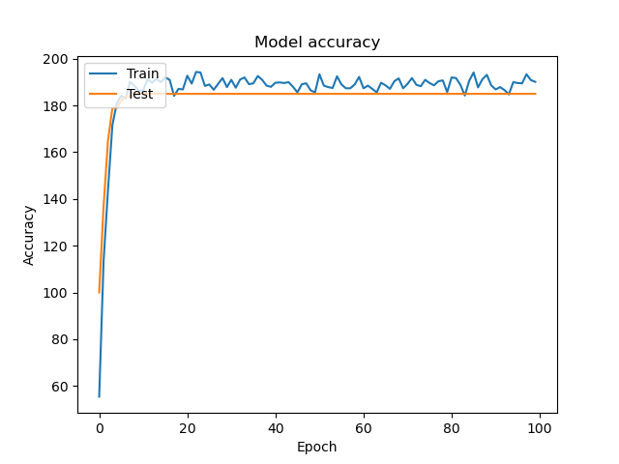
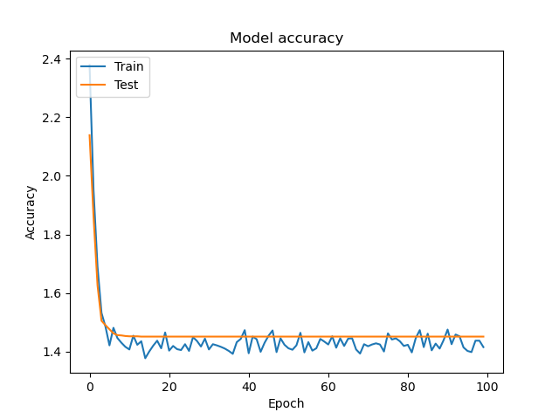
음료 분류 서비스 프로젝트
Scheduler = epoch 2마다 로스 변화 적을때 lr 80%감소
2. Main(Model 선택)
Model – DeIT_tiny Test Result : acc 300 for : 12%
Optimizer = Adam
Batchsize = 300
Learning rate = 0.0001
Epoch = 25
- 9 -

Slide 11
음료 분류 서비스 프로젝트
3. 결과 분석
발생 이슈
메인코드 내 Train_Accuracy 계산 실수 발생
다시 학습시켜서 모델 결과 분석
모델 선정
현재상태의 분석 결과와
적은 데이터 수를 고려하여
가장 가벼운 모델인 resnet18로 선정
- 10 -

Slide 12
음료 분류 서비스 프로젝트
4. 차후 계획
웹캠 테스트 기반 resnet18 모델 정확도가 80% 되도록 인자값 최적화
resnet18모델을 바탕으로 Flask를 활용한 GUI 구현
- 11 -

Slide 13
음료 분류 서비스 프로젝트
11일 진행 계획 발표
감사합니다.
11일 진행 계획 발표
- 12 -

